Slide 1
ASK
Los valores se representan por amplitud.
  Presencia o ausencia de señal para 1 y 0.
Es parecido a “código Morse, pero rápido”.
Simple.
  Relación directa entre dato y potencia recibida.
Susceptible a ruidos e interferencia.

Slide 2
FSK
Los valores se representan en varias frecuencias (frecuencia del 0, del 1…).
Muy eficiente de procesar.
  El “algoritmo de Goertzel” es rápido.
Fácil de implementar de forma barata.
  Mandos de garaje y de coche.
  Sondas científicas.

Slide 3
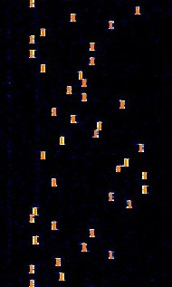
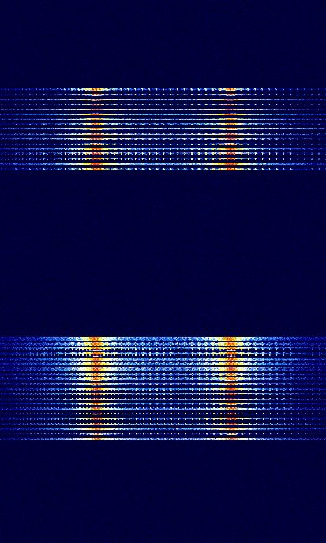
Ejemplos de FSK
Downlink de Inmarsat-D.
Llave Alps de coches Nissan.

Slide 4
PSK
Los valores se representan por cambios repentinos de fase.
  Fenómeno muy artificial, sin interferencias.
Extremadamente popular.
  802.11 (Wi-Fi).
  Bluetooth.
  RFID.
  GPS (PSK binario).

Slide 5
QAM
“Modulación por amplitud de cuadratura.”
Dos señales ortogonales (desfase 90º).
  Permite crear un plano 2D, una señal siendo cada eje.
  Variando las amplitudes llegamos a un punto del plano.
Popular en extremo por su rapidez.

Slide 6
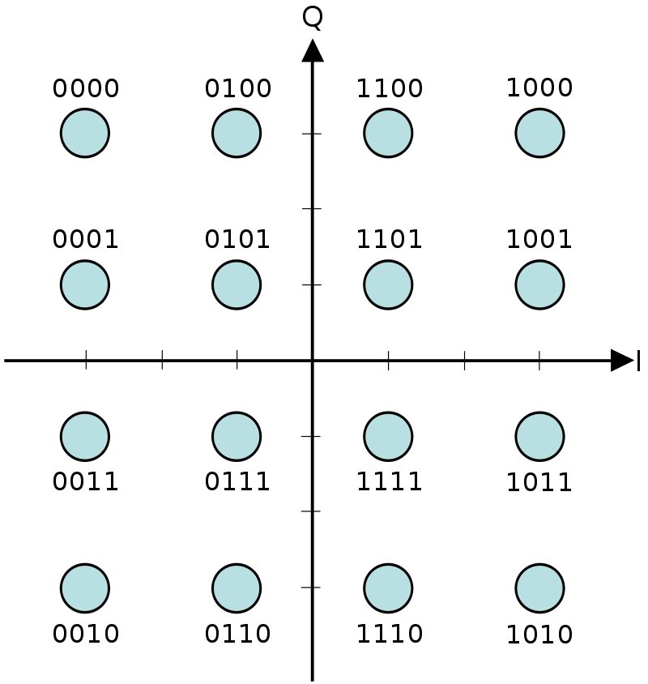
Un ejemplo: 16-QAM

Slide 7
La técnica spread-spectrum
Varios subtipos como FHSS y DSSS.
Dispersa una señal por muchas frecuencias.
Sirve para:
  Tener gran número de comunicaciones/llamadas en el mismo canal (“multiplexar”).
  Evitar interferencias
  Mantener privacidad o secreto.

